Slide 1
Programa Mentor
CICLO SEMINARIOS AES: CVN e Identificador ORCID
Raúl Cañizares y Lucía Medina

Slide 2

CVN
¿Qué es CVN?
El Currículum Vítae Normalizado, CVN, es una Norma estándar que define un mismo formato de presentación de los datos curriculares de los investigadores y que posibilita la interoperabilidad con las diferentes bases de datos de las instituciones. Sirve para que los investigadores puedan presentar su currículo en un formato digital único y común que les permite actualizar de forma automática su información curricular, sin tener que volver a introducirla de nuevo.
CVN facilita la presentación del currículum vítae de una forma unificada en las convocatorias de ayudas públicas del Plan Estatal y autonómicas.

Slide 3
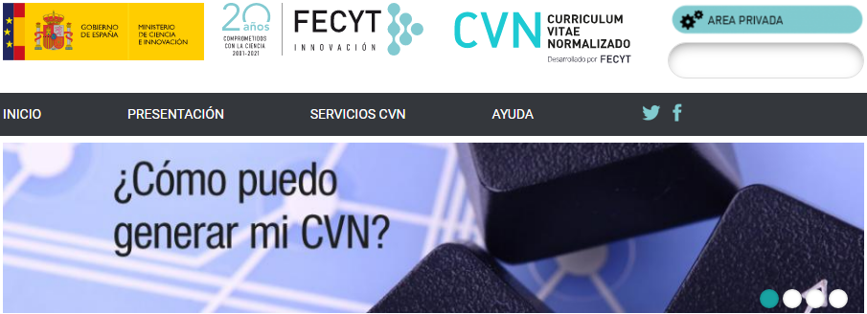
CVN
https://cvn.fecyt.es
Editor CVN. Herramienta de edición de currículos online. Acceso directo. Instituciones adaptadas a CVN. Lista de instituciones certificadas. Acceso directo.

Slide 4

ORCID
ORCID, Open Researcher and Contributor Identification, en español es el Identificador
Abierto de Investigador y Colaborador
¿Qué es el ORCID?
Es un identificador único y gratuito para los investigadores.

Slide 5

ORCID

Slide 6
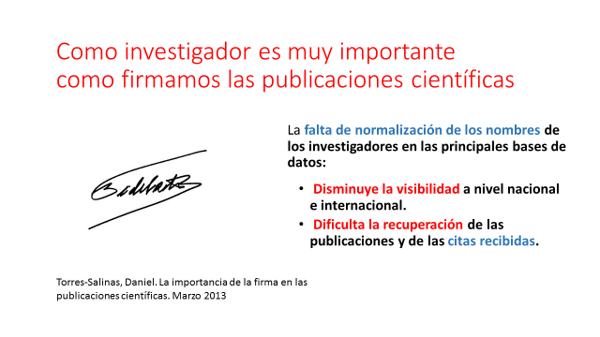
ORCID

Slide 7
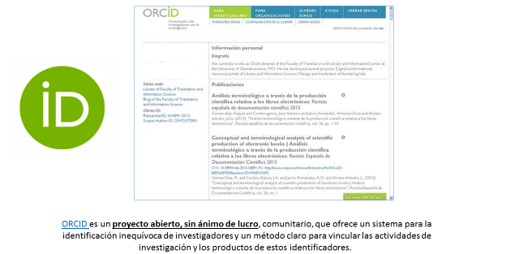
ORCID

Slide 8
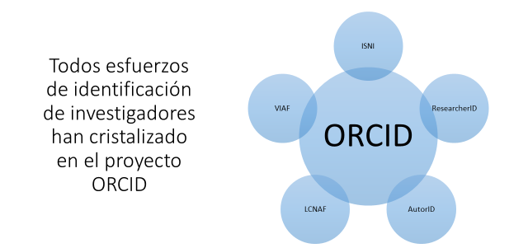
ORCID

Slide 9
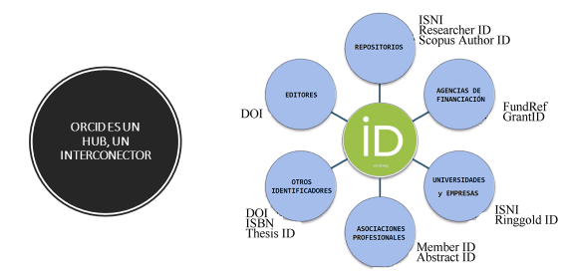
ORCID

Slide 10
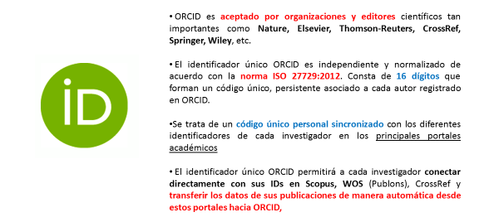
ORCID

Slide 11
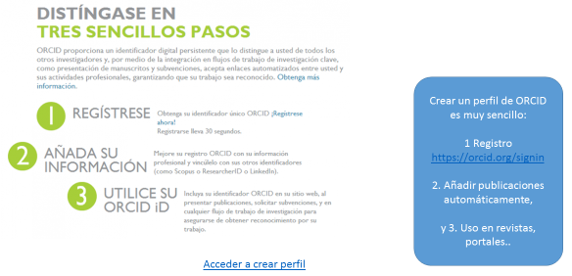
ORCID

Slide 12
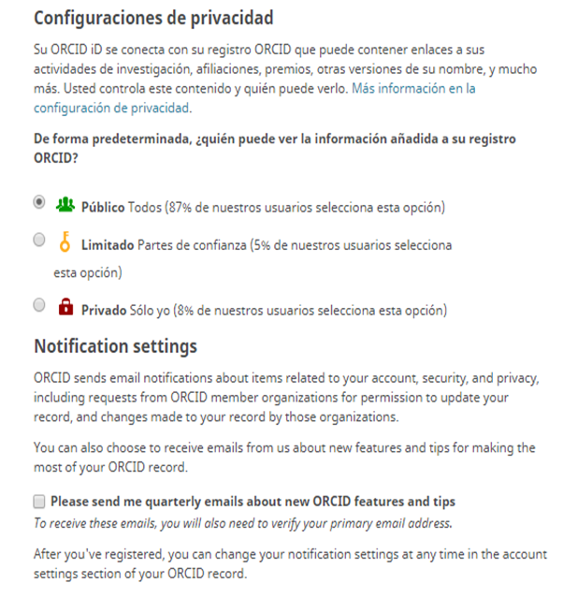
ORCID. Registro
PASO 1. Registro
Es importante hacerlo público

Slide 13
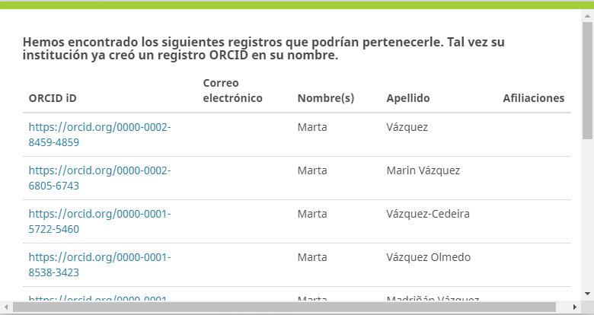
ORCID. Registro

Slide 14
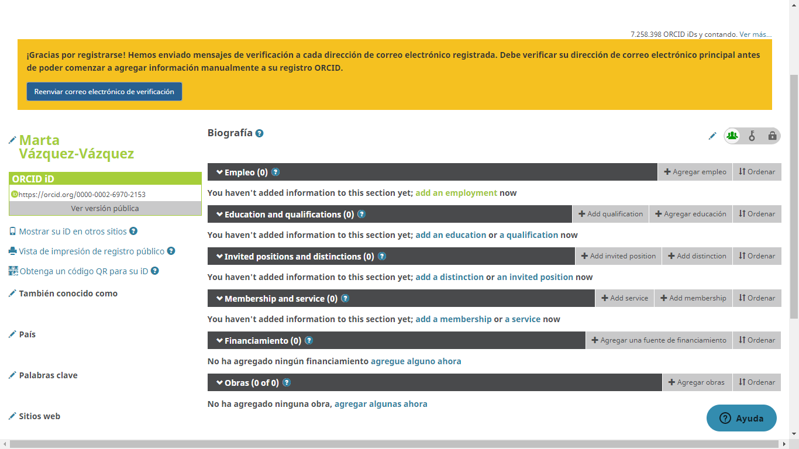
ORCID. Datos personales
PASO 2. Datos personales

Slide 15
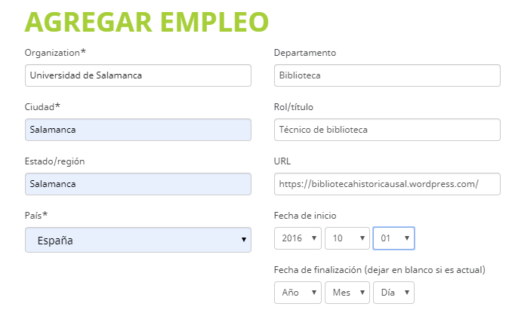
ORCID. Datos personales

Slide 16
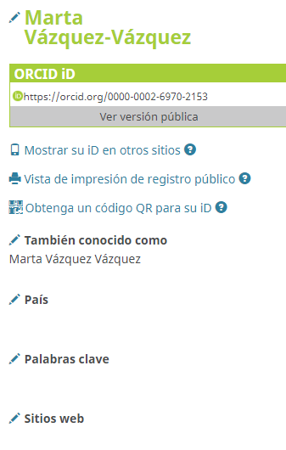
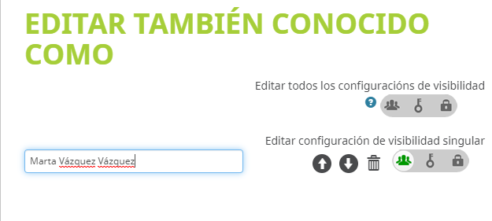
ORCID. Otros nombres

Slide 17
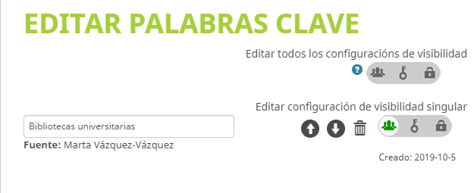
ORCID. Palabras clave

Slide 18
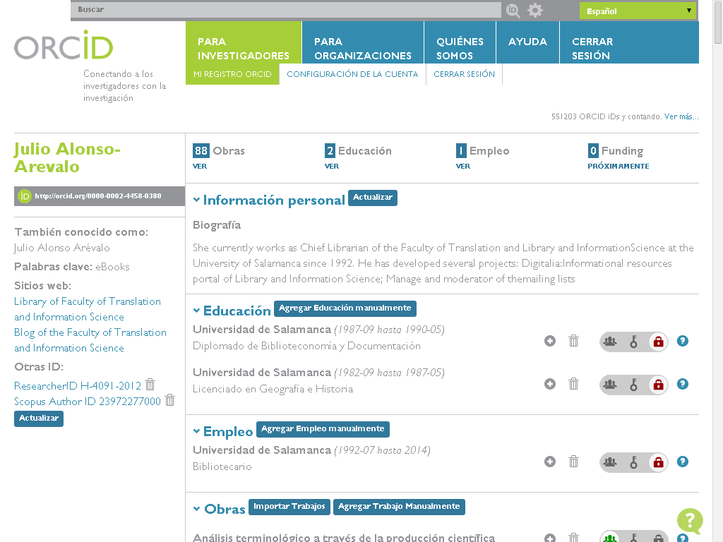
ORCID. Datos personales
ID de
ORCID

Slide 19
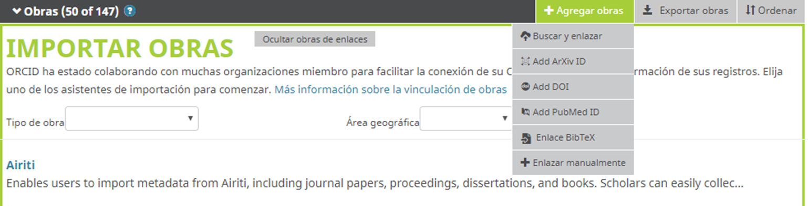
ORCID. Importar obras a ORCID
ORCID permite añadir automáticamente las publicaciones a nuestros perfil desde importantes y diversas fuentes de información como Identificadores, Scopus, Research ID, CrossReff, Redalyc, BibText, etc.

Slide 20
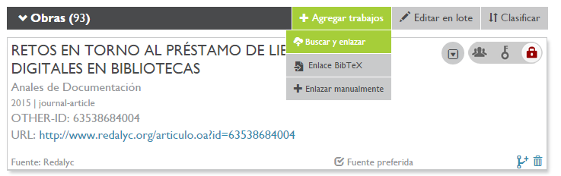
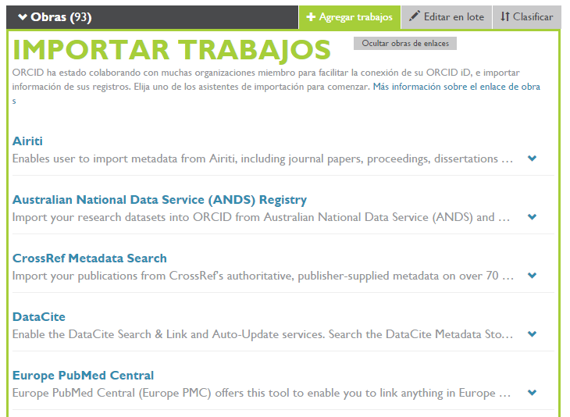
ORCID. Buscar y enlazar

Slide 21
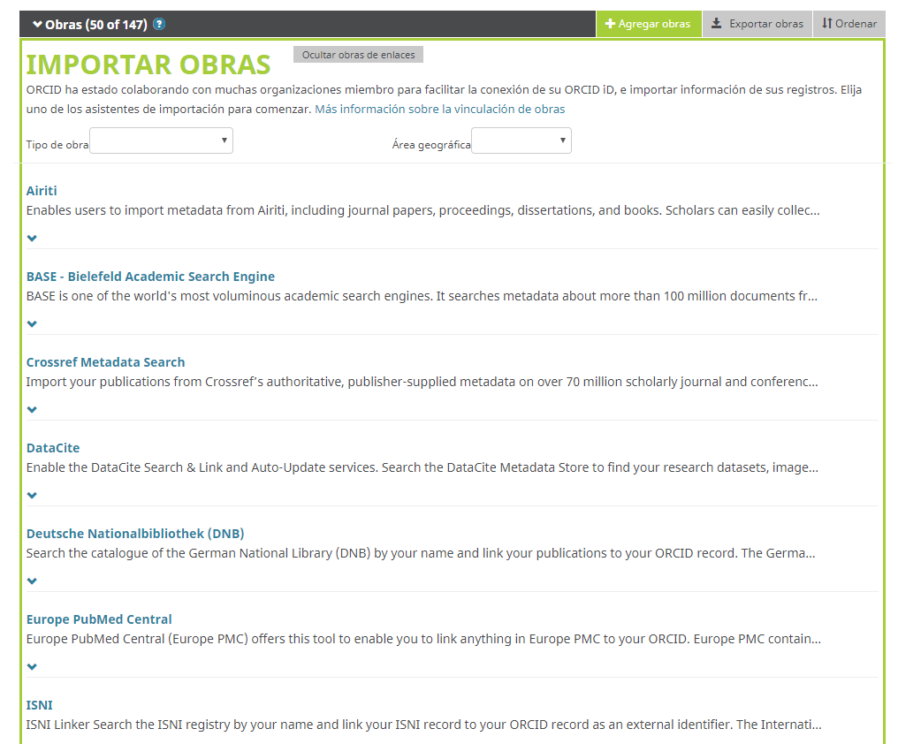
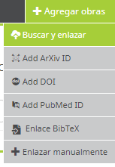
ORCID. Buscar y enlazar obras

Slide 22
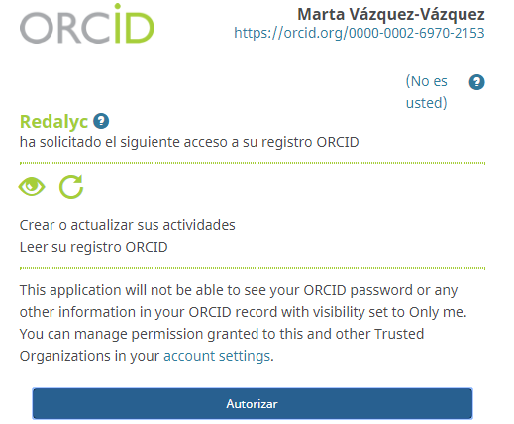
ORCID. Buscar y enlazar obras

Slide 23
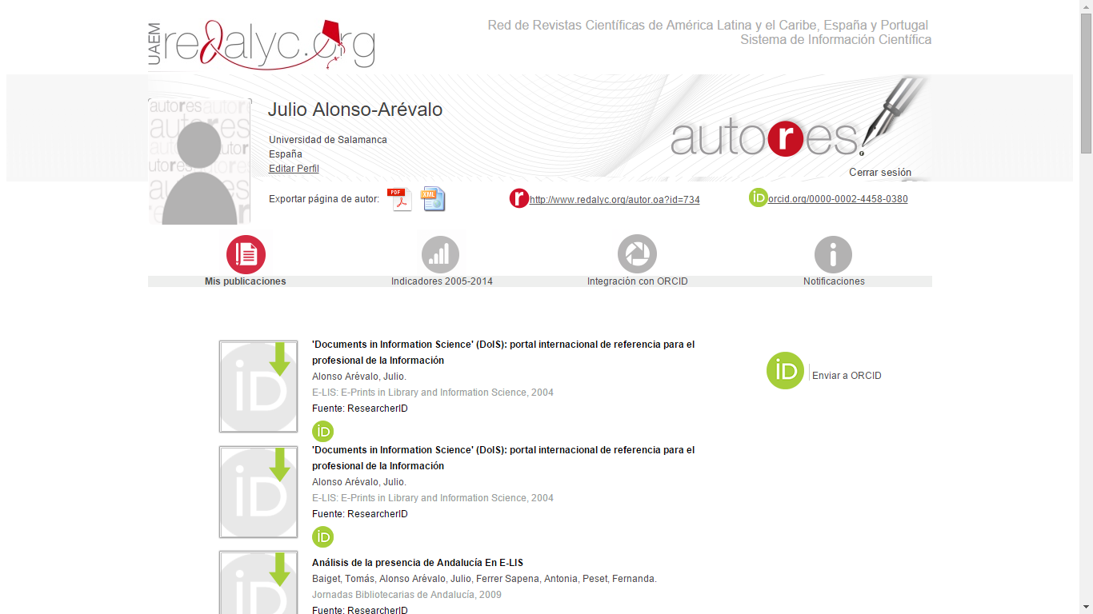
ORCID. Buscar y enlazar obras
Podemos añadir nuestros registros desde otras plataformas a ORCID simplemente con un clic

Slide 24
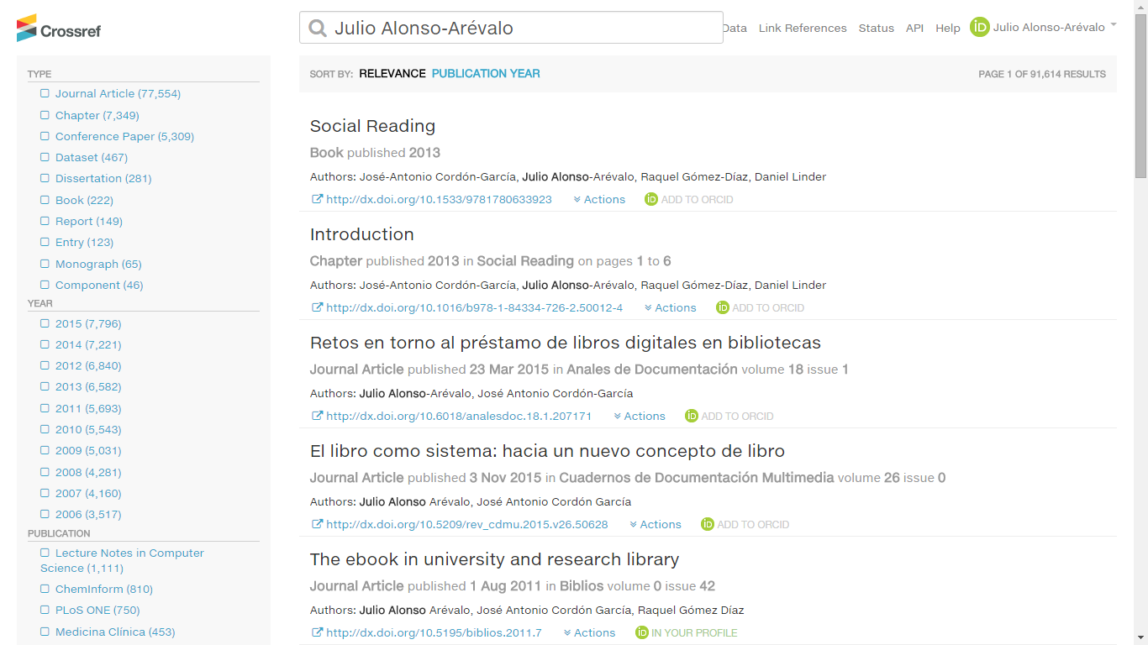
ORCID. Buscar y enlazar obras

Slide 25
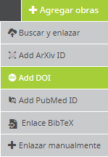
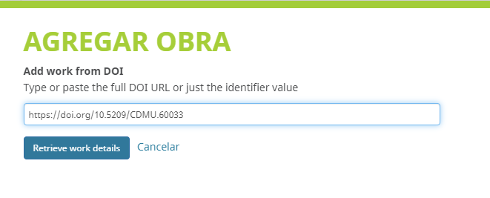
ORCID. Importar Identificadores ArXiv, PubMed y DOI
Ejemplo https://doi.org/10.5209/CDMU.60033

Slide 26
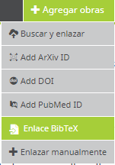
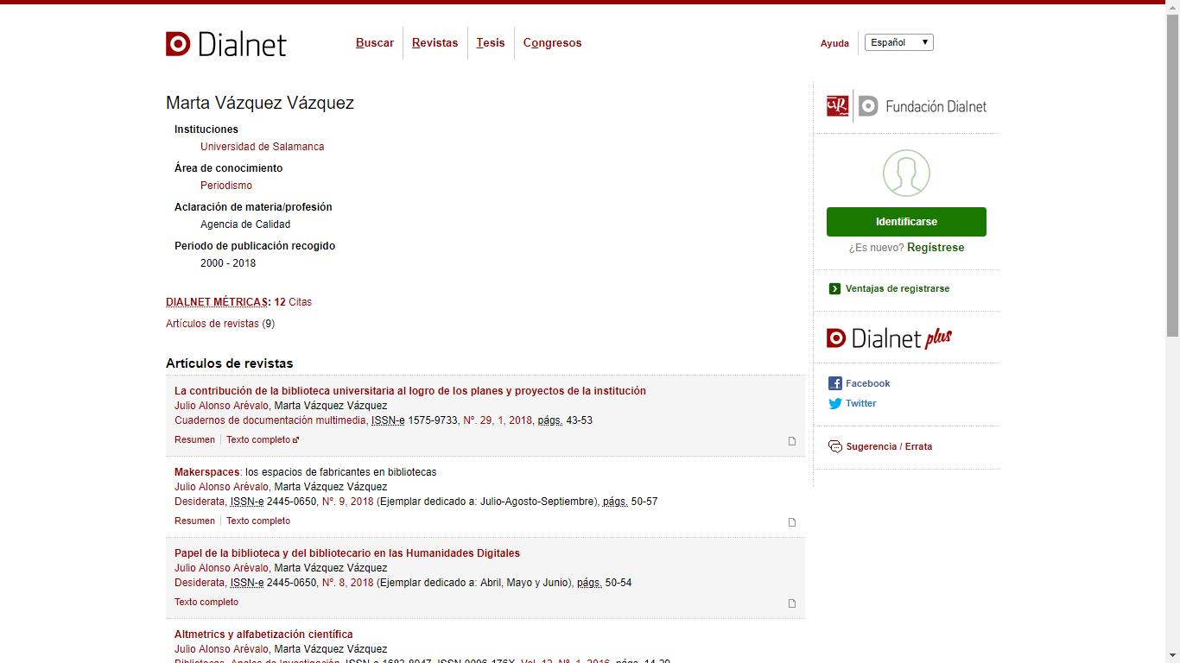
ORCID. Importar con BibText
Ir a Dialnet
Buscar perfil
Exportar en RIS a un gestor de referencias

Slide 27
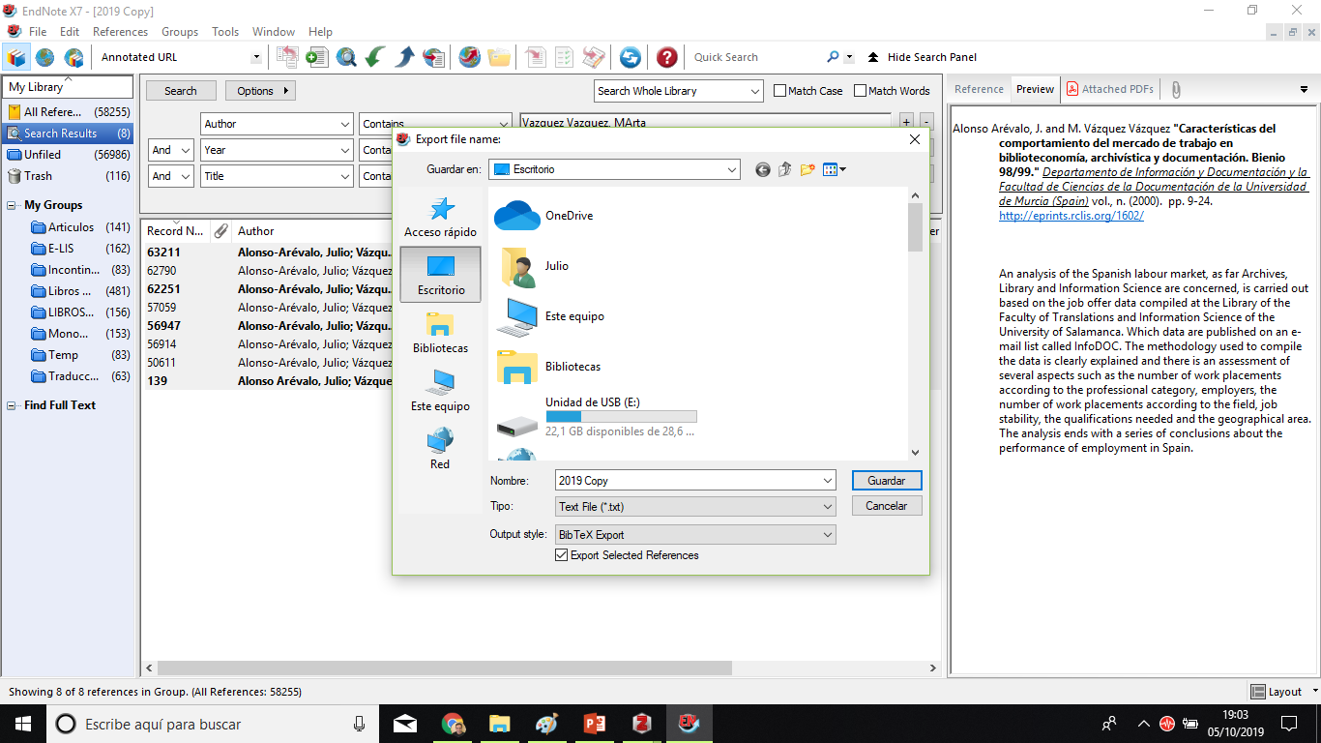
ORCID. Desde el gestor exportar en BibText

Slide 28
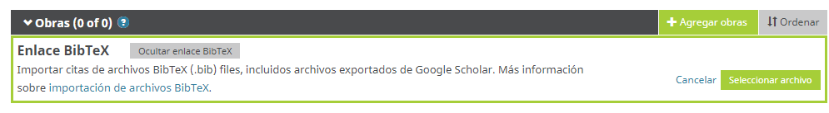
ORCID. Agregar en BibTex desde ORCID

Slide 29
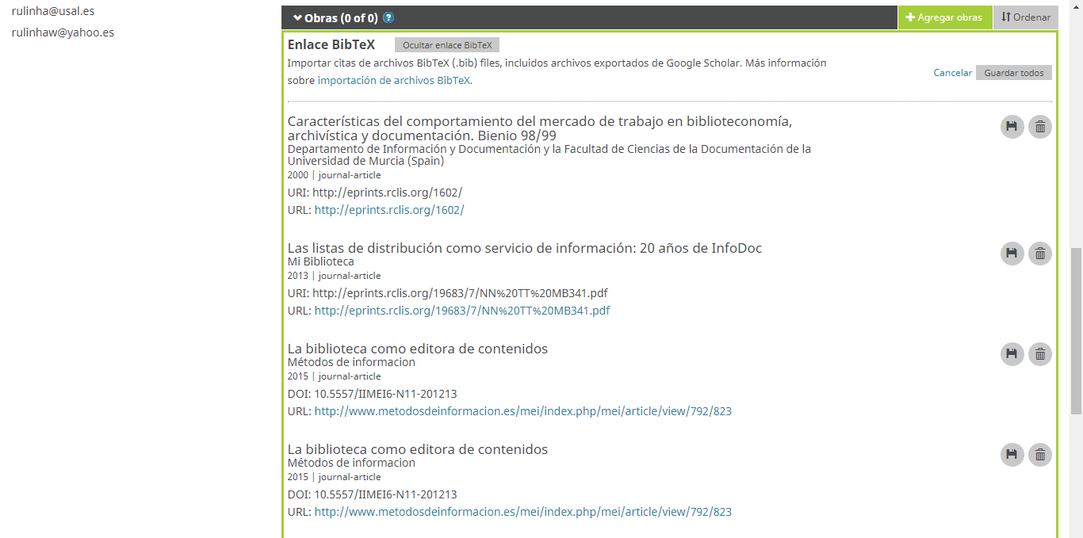
ORCID. Obras incorporadas a ORCID desde BibText

Slide 30
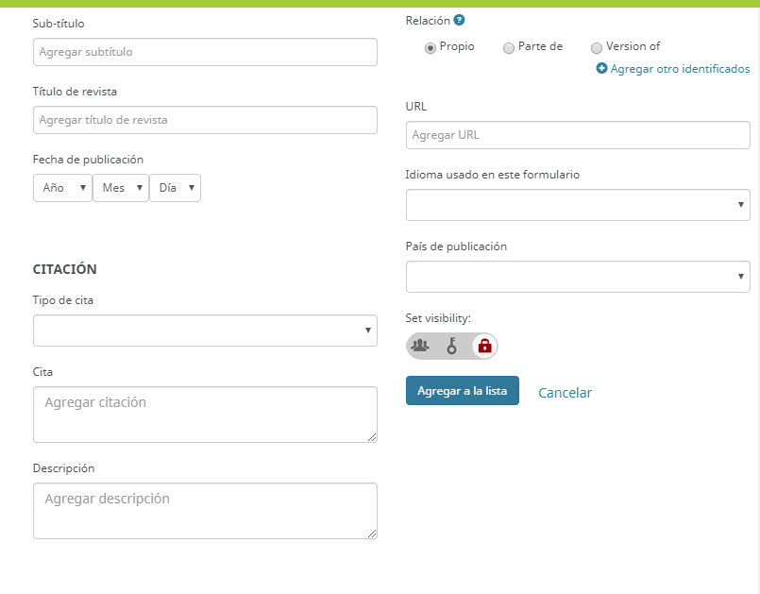
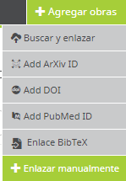
ORCID. Incorporar obras manualmente

Slide 31
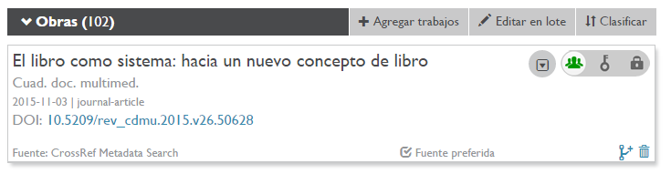
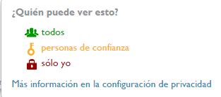
ORCID. Incorporar obras manualmente
Es importante que sea visible para TODOS

Slide 32
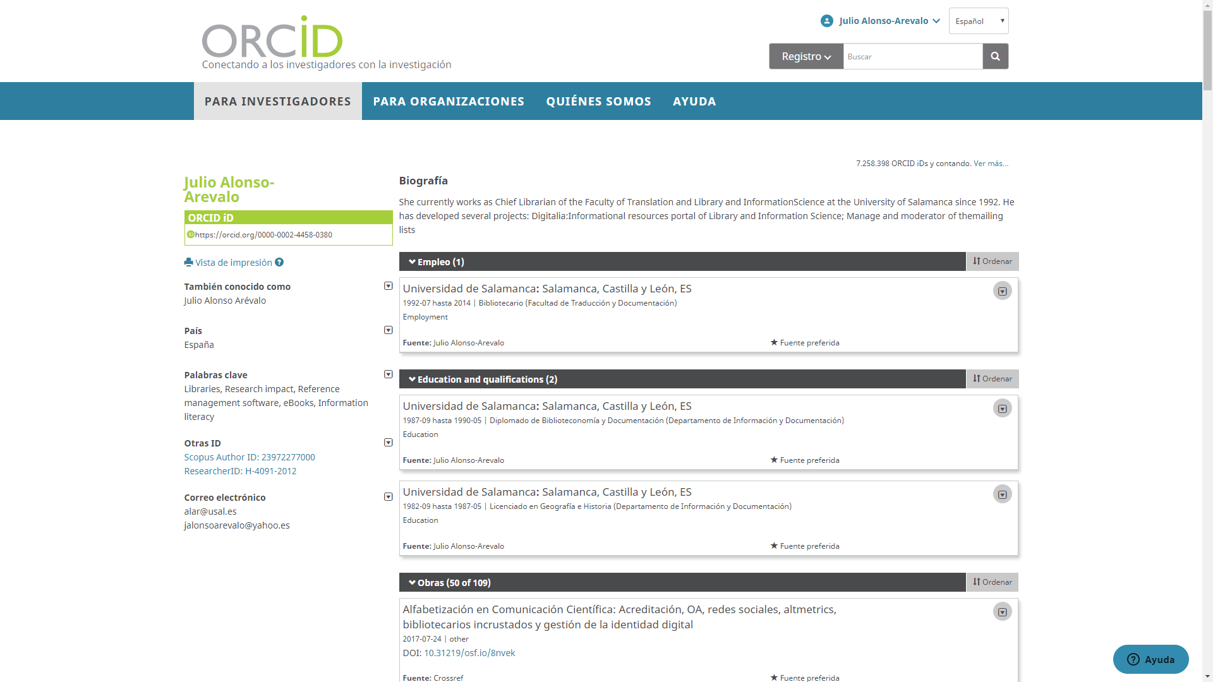
ORCID. Utilizar ORCID
PASO 3. Utilizar ORCID

Slide 33
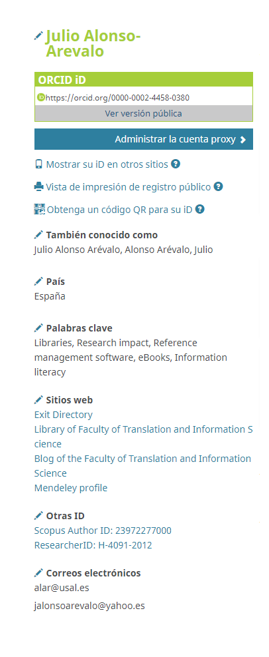

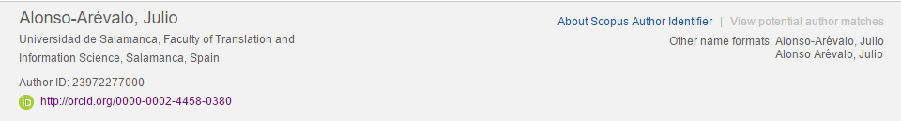
ORCID. Utilizar ORCID
QrORCID
Nombres alternativos
Registro y nº ORCID

Slide 34
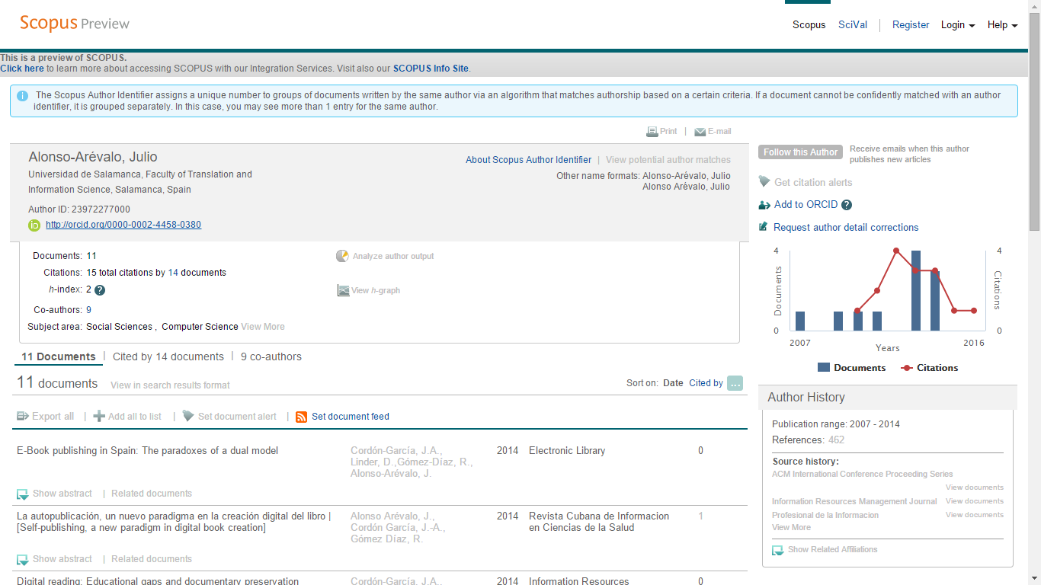
Información de ORCID al consultar SCOPUS

